Slide 1
SINIF YÖNETİMİ
VE
BOYUTLARI

Slide 2
Eğitim yönetiminin kalitesi, büyük ölçüde sınıf yönetiminin kalitesine bağlıdır.
Etkili bir eğitimin sağlanmasında büyük ölçüde, sınıf yönetimine ilişkin özellikler etkilidir. Bunlar;
Sınıf iklimi
Etkileşim düzeni
İyi ilişkiler
Öğrenci katılımı
Örgütleme ve davranış düzenidir.

Slide 3
Öğrenmenin gerçekleşeceği bir ortamın oluşabilmesi için,
Gerekli olanak ve süreçlerin, öğrenme düzeninin, ortamının, kurallarının sağlanması, sürdürülmesi gerekir.

Slide 4
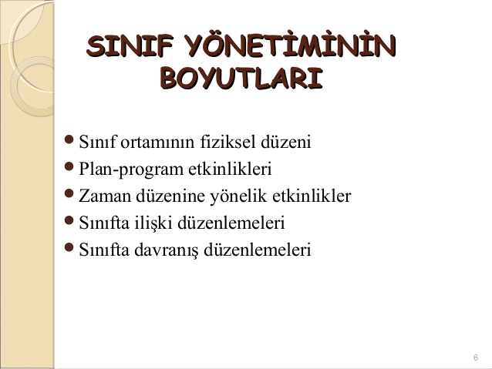
Sınıf Yönetiminin 5 Boyutu Vardır

Slide 5
1) Sınıf Ortamının Fiziksel Düzeni
Sınıfın genişliği
Sınıf alanının çeşitli etkinliklerin yapımı için bölümlenmesi
Isı
Işık
Gürültü düzenekleri
Renkler
Temizlik
Estetik
Eğitsel araçlar
Oturma düzeni
Öğrencilerin gruplanması, bunların başlıcalarıdır.

Slide 6
Ayrıca,
Fiziksel düzenlemeler, öğrencinin rahat etmesini sağlamak
Okul ve sınıfın çekiciliğini artırarak öğrencinin okula isteyerek gelmesini gerçekleştirmek
Öğrenmeyi kolaylaştırmak için yapılır.
"Eğitim" olarak tanımlanan davranış değişikliği, uygun ortamlarda gerçekleşir.

Slide 7
2) Plan-Program Etkinlikleri
Amaçlar esas alınarak
Yıllık, ünite, günlük planların yapılması
Kaynakların belirlenip dağılımının sağlanması
İş ve işlem süreçlerinin belirlenmesi
Araç sağlama ve yöntem seçme
Öğrenci özelliklerini belirleme
Gelişimlerini izleme ve değerlendirme
Öğrenci katılımını düzenleme, bu grupta ele alınabilir.

Slide 8
Bu etkinlikler;
Geçmişi ve var olan durumu ele alarak geleceği görme ve şekillendirme amaçlı çabalar olarak görülebilir.

Slide 9
3) Zaman Düzenine Yönelik Etkinlikler
Zaman yönetimi içinde yer alan;
Etkili öğretim, öğrenmeye ayrılan zamanın çokluğuna ve etkili kullanımına bağlıdır.
Sınıf içinde geçirilen zamanın çeşitli etkinliklere dağılımı
Zamanın ders dışı ve bozucu etkinliklerle harcanmaması

Slide 10
Sıkıcılığın önlenmesi
Öğrencinin zamanının çoğunu okulda-sınıfta geçirmesinin sağlanması
Devamsızlığın ve okuldan ayrılmaların önlenmesi
Bu boyut içinde görülebilir.

Slide 11
4) Sınıfta İlişki Düzenlemeleri
Kısacası, sınıf içindeki iletişimi oluşturur.
Sınıf kurallarının belirlenip öğrencilere benimsetilmesi
sınıf yaşamının kolaylaştırılmasına yönelik öğrenci-öğrenci
öğrenci-öğretmen ilişki düzenlemeleridir.
Özellikle, bir sonraki boyut olan davranışı da şekillendirici etkinliklerdir.

Slide 12
5) Sınıfta Davranış Düzenlemeleri
Sınıf ortamının istenen davranışı sağlayabilir hale getirilmesi,
Sınıf ikliminin olumlulaştırılması,
Sorunların ortaya çıkmadan önce tahmin edilmesi yoluyla istenmeyen davranışların önlenmesi
Sınıf kurallarına uyulmasının sağlanması,
Yapılmış olan istenmeyen davranışların değiştirilmesi bu boyuta ilişkin olarak söylenebilir.

Slide 13

PROGRAM-PLAN HAZIRLIKLARI
Öğretmen, her öğretim dönemi öncesinde, o süre içinde yapması gereken işleri planlar.
Okul yönetimince yapılacak işlerle uyuşum içinde olmalıdır, aksi halde öğretmen olumsuz etkilenebilir.

Slide 14
Plan yapma, eğitim ortamı düzenleme, küçük grup oluşturma, eğitimde başarıyı artıran etkenler olarak bulunmuştur.
Sınıf düzeni de öncelikle programın gücüne, sürekliliğine bağlı görülmektedir.

Slide 15
Aynı sınıf düzeyinde öğretmenlik yapan veya aynı dersi okutan diğer öğretmenlerle iletişim ve işbirliği de planlanmalıdır.
Ayrıca bu öğretmenler, öğretim dönemi öncesinde biraraya gelmeli, sınıf düzeninden günlük plana kadar bütün hazırlıkları birlikte yapmalıdır. Ayrıca bu öğretmenler, öğretim dönemi öncesinde biraraya gelmeli, sınıf düzeninden günlük plana kadar bütün hazırlıkları birlikte yapmalıdır.

Slide 16
Bu birliktelik;
Görüş alış verişi
Kaynak dağılımının sağlanması
Olanakların ortak kullanımının belirlenmesi
Hedeflerden araçlara ders planlarının yapımında işbirliği noktalarında yoğunlaşmalıdır.

Slide 17
Bu işbirliğinde bir örnekliğe, katı sınırlamalara fazla yer verilmemelidir, çünkü sınıfların düzeyi aynı da olsa, öğrenciler arasında bireysel farklar vardır.
Her sınıf ve sınıf içindeki gruplar, farklı projeler planlayıp uygulayabilmelidir.

Slide 18

Öğrenci başarısı ile öğretmenin davranışı arasındaki ilişki karşılıklıdır.
Bir davranışlar listesi olarak tanımlanabilecek olan plan, öğretmen ve öğrenci davranışlarının ortak değişkenidir.

Slide 19
Program düzeni
İnsana, göstermesi gereken davranışları kazandırma, göstermemesi gerekenleri değiştirme olarak tanımlanabilecek olan eğitim sürecinde, gerekenin ne olduğu, yasa ile belirlenmiştir.
Okulların kuruluş gerekçesi, bu yasada belirtilen özelliklere sahip bireyler yetiştirmektir.
Bu özellikler grubunun adı "Türk Milli Eğitiminin Amaçlar"dır.
Eğitim bakanlığı, okullar, yöneticiler, öğretmenler, dersler, programlar, bunlar için ayrılan kaynakların hepsi, bu "amaçları gerçekleştirmenin "araçları"dır.

Slide 20
EĞİTİM PLANLARI
Uygun öğrenme düzenlemeleri yapılırsa herkes öğrenebilir, bu düzenekleri hazırlama işinin bir dilimi de planlamadır.
Geleceği görme olanağı veren plân, kaynak dağılımı ve kullanımı konusunda geleceğin ne ölçüde görülmek istendiğine ilişkin seçenekler sunar.

Slide 21
Planlama yapmada dikkat edilmesi gereken üç anahtar nokta;
Sıra: İçeriğin mantıksal ve tutarlı bir düzen içinde verilmesidir.
Süreklilik: Planın öncesiyle ve sonrasıyla bağlantılı olması.
Bütünlük: Bir derste kazanılanların başka derslerdeki etkinliklerde kullanılmasıdır.

